Slide 1

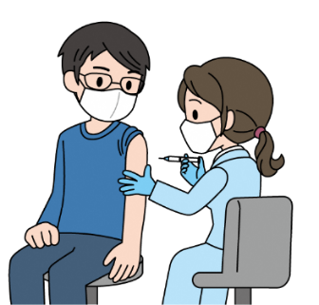
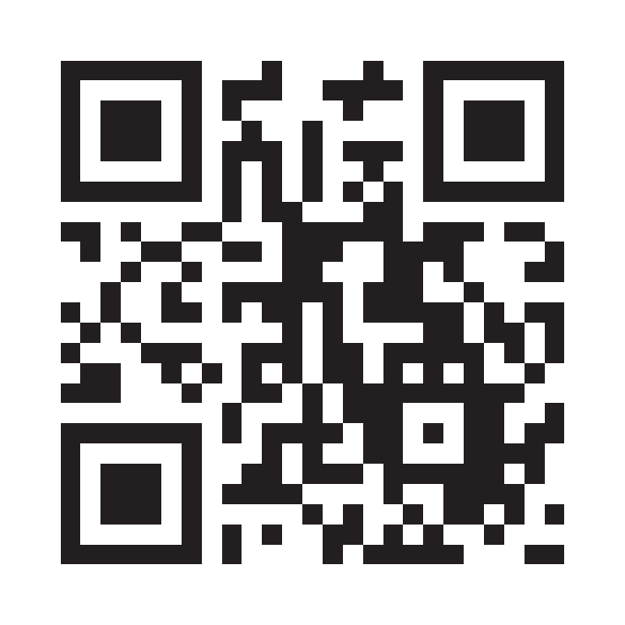

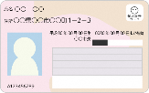
追加接種のお知らせ（モンゴル語）
Хотын захиргааны нэр
2021 оны 11 сарын 16
нэмэлт тунд (3 дахь) хамрагдах тухай мэдэгдэл
Коронавирусын вакцины
Вакцин хийлгэх үйл явц
1
Купон хүлээн авах
Купон хүлээн авсан хүн вакцин хийлгэх боломжтой.
* Нэмэлт тун хийлгэх захиалгыг хүлээн авч эхлэх хугацаа зэрэг нь хотын захиргаанаас хамаарч өөр байна.
* Вакцин хийлгэх өдөр 18 ба түүнээс дээш насныхан хамрагдах боломжтой.
2
Эрүүл мэндийн байгууллага / вакцин хийлгэх газрыг олох
Та вакцинаа хийлгэх боломжтой эмнэлгийн байгууллага эсвэл вакцин хийлгэх газрыг хотын захиргаанаас олон нийтэд зориулсан сэтгүүлээс эсвэл интернетээс олж болно. Мөн эмнэлгийн ажилчид зэрэг хүмүүс ажиллаж байгаа эрүүл мэндийн байгууллагад вакцин хийлгэх тохиолдол ч байна.
Илүү дэлгэрэнгүй мэдээллийг байгууллагаасаа тодруулаарай.
Вакцин хийлгэх талаарх ерөнхий мэдээллийн вэбсайт
“Коронавирусын вакцин”
https://v-sys.mhlw.go.jp
*Хэрэв та эрүүл мэндийн байгууллага эсвэл вакцин хийлгэх газар олж чадахгүй бол харьяа хотын захиргаанд хандаж болно.
*Вакциныг эмнэлэгт хэвтэн эмчлүүлж буй, халамжийн байгууламжид байгаа зэрэг биш бол зарчмын хувьд оршин суугчийн бүртгэлтэй хотын захиргаанд хийлгэх ёстой.
Бүртгэгдсэн хаягаас гадна вакцин хийлгэх талаар хуудасны арын хэсгээс үзнэ үү.
*Коронавирусын вакцины вэбсайтаар дамжуулан шууд захиалах боломжгүй юм.
Захиалга өгөөд вакцинаа хийлгэнэ.
Вакцин хийлгэх төлбөр
Үнэ төлбөргүй
3
(Засгийн газраас бүрэн санхүүжүүлнэ)
Хотын захиргаа эсвэл эрүүл мэндийн байгууллагатай холбоо барина уу.
Хотын захиргааны вакцин хийлгэх газар
^{Дуудлагын төв:} 0000-0000-0000
Танай бүсэд эрүүл мэндийн чиглэлээр үйл ажиллагаа явуулдаг байгууллагууд
Эмнэлгийн байгууллагад шууд цаг авах (утас, интернет гэм мэтээр дамжуулан)
Тухайн өдөр авч очих зүйлс
・Тус мэдэгдэл хийсэн дугтуйн доторх бичиг
・Биеийн байцаалт (иргэний үнэмлэх, жолооны үнэмлэх, эрүүл мэндийн даатгалын дэвтэр гэх мэт)
Дугтуйн доторх агуулга
＋
Иргэний үнэмлэх гэх мэт
* Дугтуйнд “Купон хэвлэсэн урьдчилсан үзлэгийн хуудас” болон “Вакцинжуулалтын гэрчилгээ”-г хавсаргасан байна. Гээгдүүлэлгүй сайтар хадгална уу.
(Купон болон вакцинжуулалтын гэрчилгээг нэгтгэсэн байх тохиолдол ч бий)
* Вакцин хийлгэхийн өмнө гэртээ биеийн халуунаа хэмжиж, илт халуунтай болон биеийн байдал муу байх зэрэг тохиолдолд вакцин хийлгэхээс татгалзаж, захиалга өгсөн хотын захиргааны хэрэглэгчдэд үйлчлэх цонх болон эрүүл мэндийн байгууллагад мэдэгдэнэ үү.
* Вакцин хийлгэх үедээ мөр ил гаргах боломжтой хувцас өмсөхийг анхаарна уу.

Slide 2






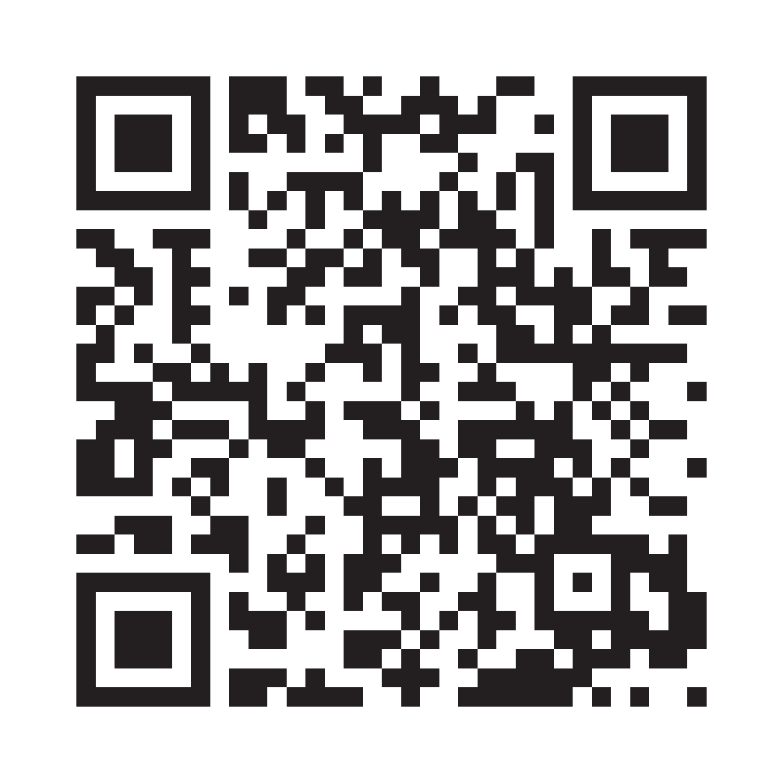
◎Ялангуяа нэмэлт тунд хамрагдахыг зөвлөж байгаа хүмүүс
・Өндөр настан, суурь өвчтэй хүмүүс зэрэг "Хүндрэх эрсдэл өндөртэй хүмүүс"
・Хүндрэх эрсдэл өндөртэй хүмүүстэй холбоотой хүмүүс・Асран хамгаалагч (асаргааны ажилтан гэх мэт) зэрэг “хүндрэх эрсдэлтэй хүмүүстэй байнга харьцдаг хүмүүс”
・Эрүүл мэндийн ажилтнууд зэрэг “Ажлын байрны онцлогоос шалтгаалан халдвар авах өндөр эрсдэлтэй хүмүүс”
◎ Оршин суугчийн бүртгэл (оршин сууж буй газар) -ын дагуу бүртгэлтэй газраас бусад газарт вакцин хийлгэх
・Хэрэв та вакцинаа эрүүл мэндийн байгууллага эсвэл халамжийн байгууламжид хийлгэвэл
➡тухайн эрүүл мэндийн байгууллага эсвэл халамжийн байгууламжаас зөвлөгөө аваарай.
・Хэрэв та суурь өвчний улмаас эмчлүүлж байгаа эрүүл мэндийн байгууллагад вакцин хийлгэвэл
➡тухайн эрүүл мэндийн байгууллагаас зөвлөгөө аваарай.
・Хэрэв таны оршин сууж буй газар таны үндсэн хаягаас өөр бол
➡та вакцинаа амьдардаг газартаа хийлгэж болно.
Оршин суугаа хот, дүүргийнхээ вэбсайтыг шалгах эсвэл таны амьдардаг хотын захиргааны зөвлөх албатай холбоо бариарай.
◎ Вакцинжуулалтад хамрагдахын тулд таны зөвшөөрөл шаардлагатай.
Вакцин хийлгэхдээ халдварт өвчнөөс урьдчилан сэргийлэх үр нөлөө болон гаж нөлөөний эрсдэлийн талаар зөв мэдлэгтэй байж, тухайн хүний хүсэлд тулгуурлан вакцин хийлгэх шийдвэрийг гаргахыг зөвлөж байна. Вакцин хийлгэх хүний зөвшөөрөлгүйгээр вакцин хийх боломжгүй.
Ажлын байрны эргэн тойрны хүмүүс зэрэгт албадан вакцин хийж мөн вакцин хийлгээгүй хүмүүсийг гадуурхаж огт болохгүй.
◎Вакцинаас үүдэх эрүүл мэндийн хохиролд үзүүлэх тусламжийн тогтолцоо байдаг.
Вакцин нь эрүүл мэндэд хохирол (өвдөх, хөгжлийн бэрхшээлтэй болох г.м.) учруулах магадлалтай. Нэн ховор тохиох боловч үүнийг бүрэн арилгах боломжгүй учир тусламжийн тогтолцоо байдаг.
Өргөдөлд шаардлагатай процедурын талаар оршин суугчийн бүртгэлтэй хотын захиргаанаас лавлана уу.
◎ Вакцин хийлгэсний дараа ч мөн маскаа зүүж, халдвараас урьдчилан сэргийлэх арга хэмжээг авсаар байхыг зөвлөж байна.
Коронавирусын вакцин нь коронавирусын халдвар үүсэхээс урьдчилан сэргийлэх өндөр үр дүнтэй болох нь батлагдсан ч үр дүн нь 100 хувь биш юм. Мөн вирусын өөрчлөлтөөс хамаарах нөлөө ч байна.
Иймээс та бүхнээс халдвараас урьдчилан сэргийлэх арга хэмжээгээ үргэлжлүүлэн хэрэгжүүлэхийг зөвлөж байна. Үндсэндээ “3 нягт (бөөгнөрөх, ойр байх, битүү орчин)”-аас зайлсхийх, амны хаалтаа зүүх, гараа савандаж угаах болон спиртэн суурьтай гар халдваргүйжүүлэгчээр гараа ариутгах зэрэг дадлыг хэрэгжүүлэхийг зөвлөж байна.
Халдвараас урьдчилан сэргийлэх арга хэмжээгээ үргэлжлүүлэн хэрэгжүүлэхийг зөвлөж байна.
Бөөгнөрсөн байрлал
Ойртох
Агааргүй битүү орчин
Амны хаалтаа зүүх
Гараа савандаж угаах
Спиртэн суурьтай гар халдваргүйжүүлэгчээр гараа ариутгах
“3 нягт (бөөгнөрөх, ойр байх, битүү орчин)”-аас зайлсхийх
Коронавирусын вакцины үр нөлөө, аюулгүй байдлын талаарх дэлгэрэнгүй мэдээллийг Эрүүл мэнд, хөдөлмөр, нийгмийн хамгааллын яамны вэбсайт дахь “Шинэ төрлийн коронавирусын вакцин” хуудаснаас үзнэ үү.
Эрүүл мэнд, хөдөлмөр, нийгмийн хамгааллын яам Корона Вакцин
Хайх
Хэрэв та вэбсайт үзэх боломжгүй бол оршин суугаа хотын захиргаа руу хандана уу.
Мэдээлэл авах

